Slide 1

MS Word 2010 V.
Vkládání obrázků a grafických objektů
Operace s obrázkem a grafickým objektem
VY_32_INOVACE_56_MS_Word_V

Slide 2
Autor : Trýzna Stanislav
Školní rok : 2011/2012
Určeno pro : šestý ročník
Předmět: informatika
Téma : základní orientace v ovládání MS Word
Způsob použití ve výuce: výuková prezentace
(pro aktivní ukázky spouštějte v režimu pro čtení).

Slide 3
Obrázky a grafické objekty můžeme do dokumentu ve Word vkládat ze dvou zdrojů :
a) Z Klipartu, který je součástí balíku a webu MS Office. Tyto obrázky můžeme
bez problému vložit do dokumentu.
b) Z externího zdroje můžeme použít obrázky, které jsme sami vytvořily nebo
ty které nepodléhají autorským právům, ale musí být uloženy ve formátu,
který Word podporuje.
Obrázky dělíme do dvou skupin:
1. Vektorové – jsou složeny z křivek, které jsou matematicky propočítány ,
a proto zachovávají ostrost a tvar při jakémkoliv zvětšení. Příkladem je
klipart. Nevýhodou je nemožnost vytvořit vektorovou fotografii.
2. Rastrové – jsou složeny z bodů, které jsou poskládány jeden vedle druhého.
Nevýhodou rastrového obrázku je snížení kvality při zvětšování. Příkladem
jsou skenované obrázky a fotografie.

Slide 4
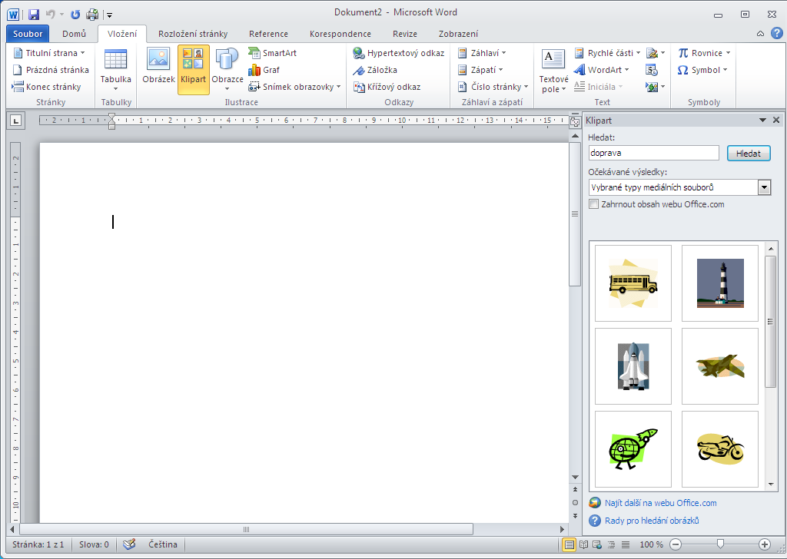
Při vložení obrázku z Klipartu MS Office postupujeme
takto:
1. Nastavíme kurzor na místo, kam chceme obrázek
umístit.
2. V nabídce Vložení klikneme na Klipart a vpravo se
objeví nabídka Klipart, která nabízí vyhledání ze
dvou zdrojů : a) Z instalovaného MS Office v řádku
Hledat se zadáním oboru činnosti nebo námětu. Zobrazí
se nabídka vybraných klipartů.
b) Z webu Office.com. Po připojení
vybereme z nabídky požadovaný klipart.
3. Kliknutím na obrázek se klipart překopíruje na místo
kurzoru.

Slide 5
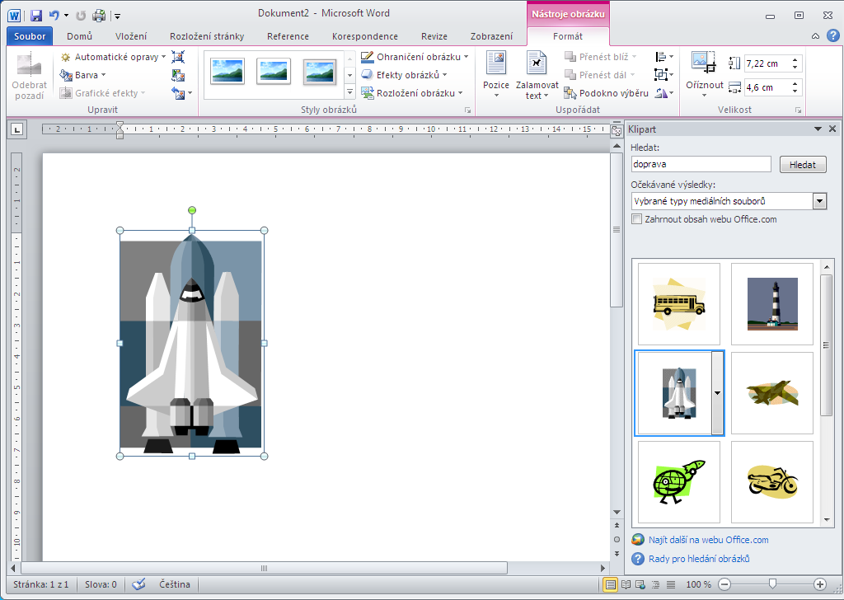
Obrázek můžeme vložit do dokumentu
na volné místo nebo vložíme obrázek
do textu.

Slide 6
Do Galerie médií lze přidat následující typy souborů:
Typ souboru | Přípona
Metasoubor systému Windows | EMF, WMF
Rastrový obrázek Windows | BMP, DIB, RLE
Grafický metasoubor | CGM
Formát GIF | GIF
Soubor ve formátu Joint Photographic Experts Group | JPG
Formát PNG | PNG
Soubor ve formátu Macintosh PICT | PCT
Formát TIFF (Tagged Image File Format) | TIF
Soubor ve formátu Vector Markup Language | VML
Soubor ve formátu Microsoft Windows Media | AVI, ASF, ASX, RMI, WMA, WAX, WAV

Slide 7
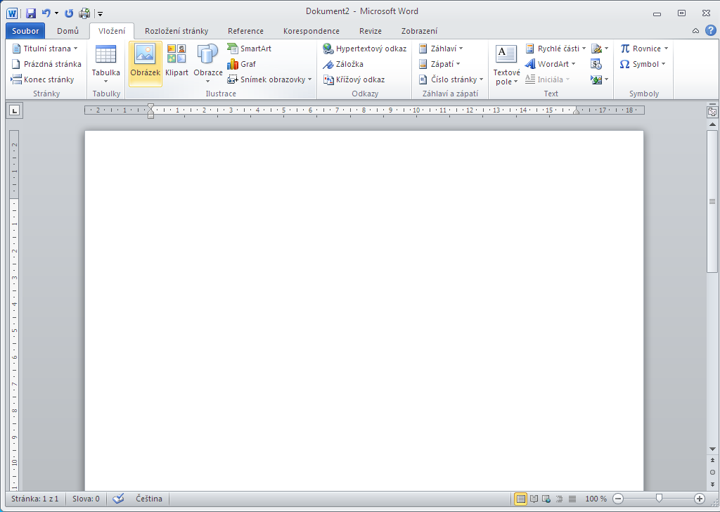
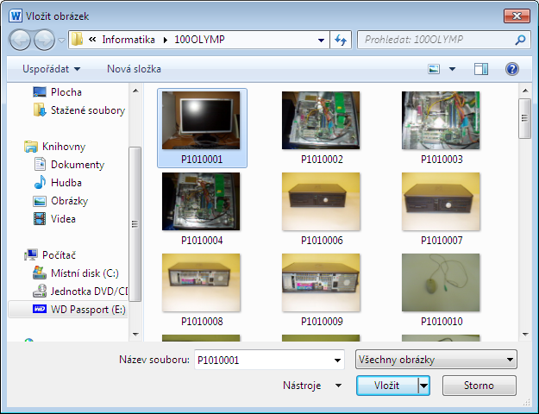

Při vložení obrázku z externího zdroje
postupujeme takto:
1. Nastavíme kurzor na vybrané místo.
2. V nabídce Vložení vybereme Obrázek.
3. Z nabídky Vložit obrázek vybereme
potřebný soubor a potvrdíme Vložit.
4. Soubor se překopíruje na místo kurzoru.

Slide 8
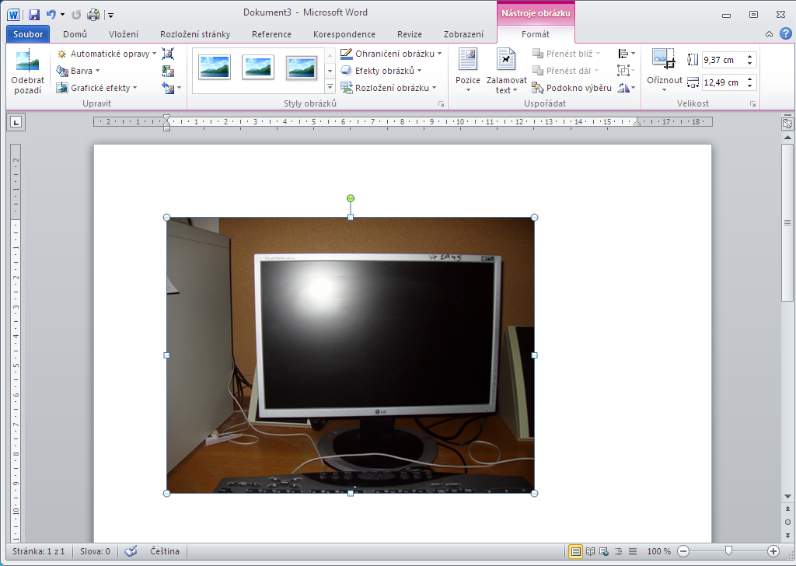

Slide 9
Ke grafickým objektům také patří:
1. WordArt
2. Obrazce
3. Grafy
4. Textové pole
S těmito grafickými objekty pracujeme podobně jako s klipartem nebo fotografií.

Slide 10
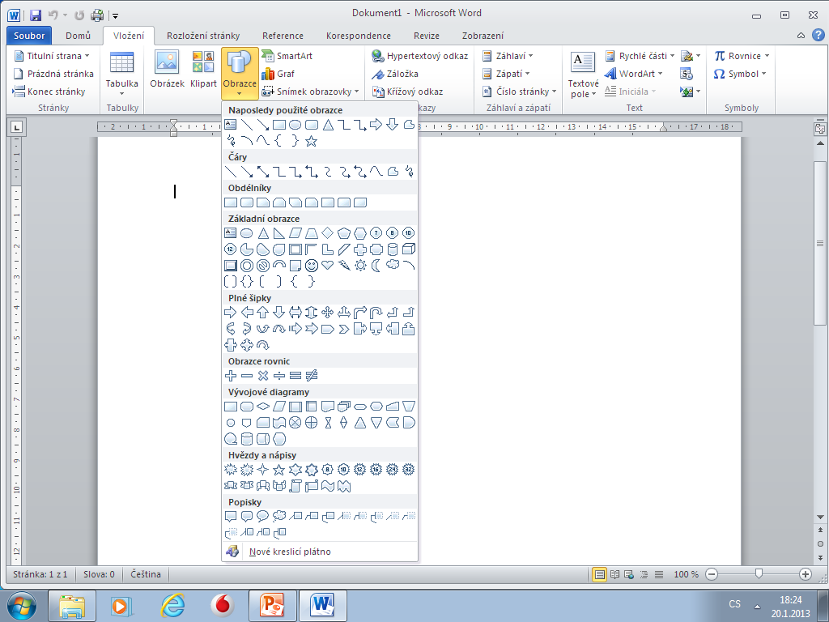
Po kliknutí levým tlačítkem myši
na vybraný obrazec, pak můžeme
tahem myši a držením levého tlačítka obrazec vytvořit.

Slide 11
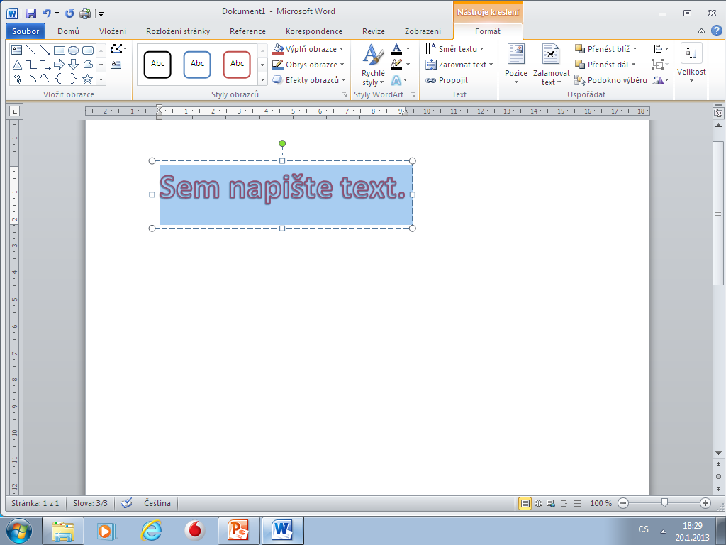
Pokud na vytvořený WordArt klikneme levým
tlačítkem myši, vytvoří se panel nástrojů, kterým
můžeme WordArt upravovat.

Slide 12
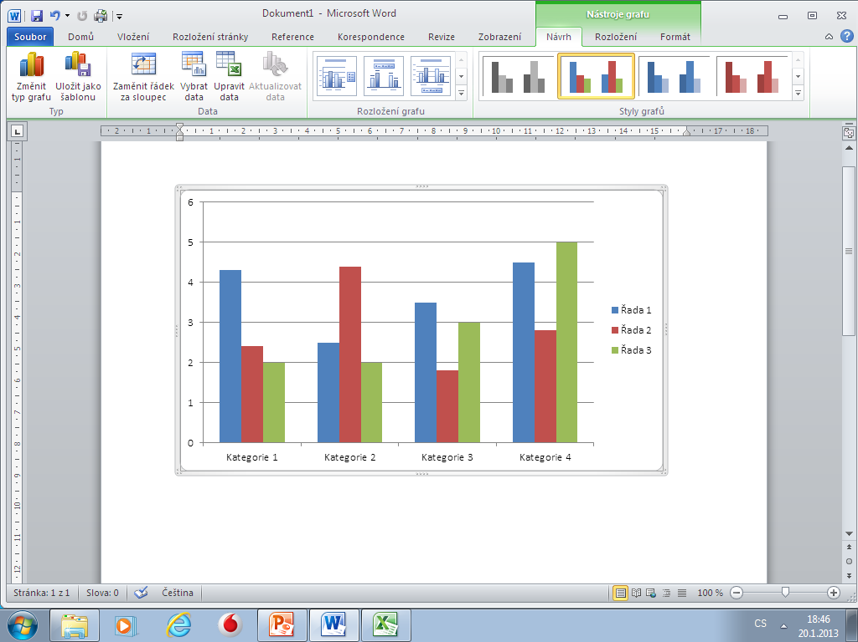
Grafy vkládáme do textu našich dokumentů pro názorné zobrazení našich výpočtů nebo statistik (přehledů).

Slide 13
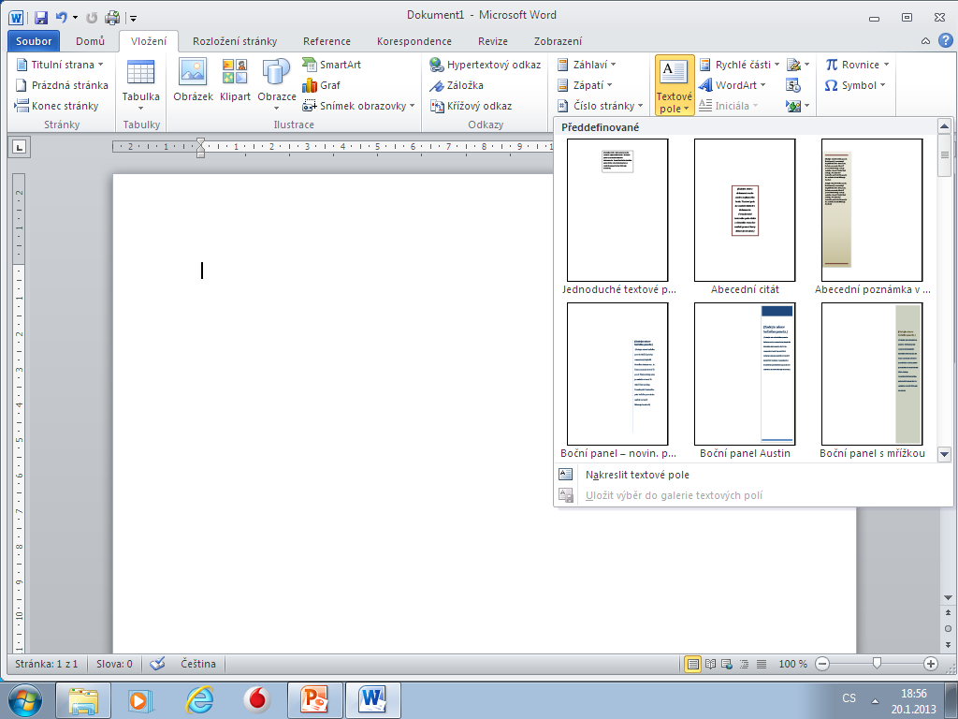
Z nabídky Textové pole vybereme požadované umístění a klikneme levým tlačítkem myši na obrázek.

Slide 14
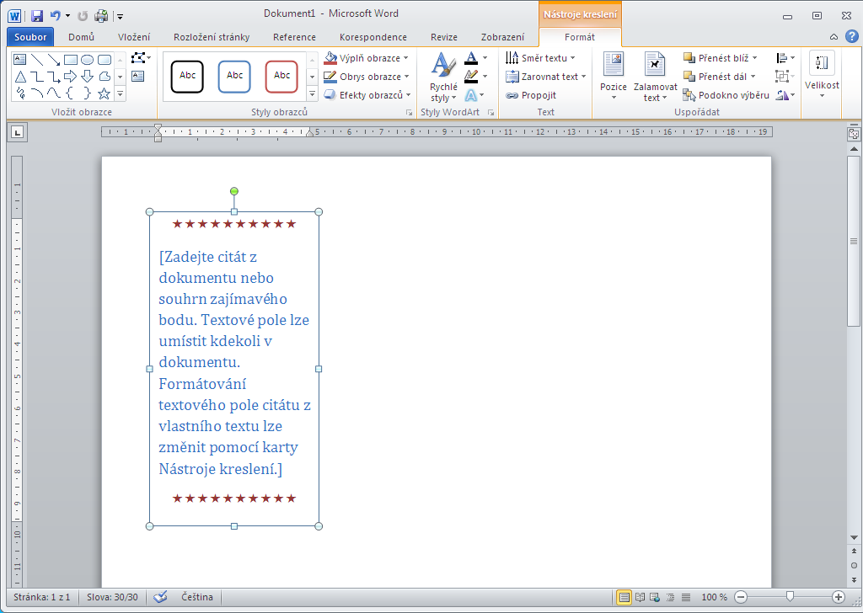
Po přenesení do dokumentu je kolem textu
aktivní rám a můžeme text upravovat podle
potřeba v Panelu kreslení.

Slide 15
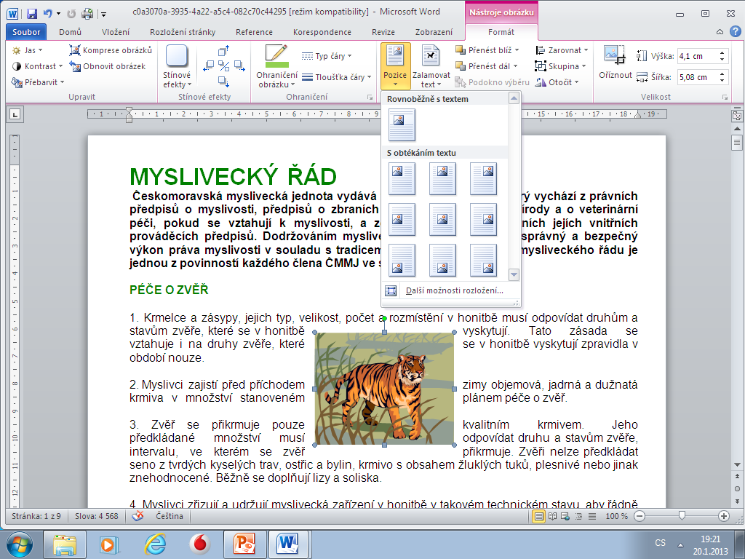
Umístění obrázku nastavíme
z nabídky Pozice, kliknutím myši na vybraný návrh.

Slide 16
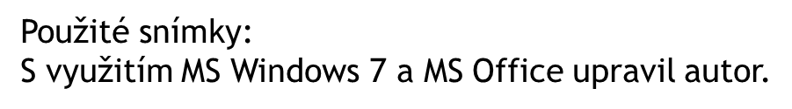
Konec

